Slide 1
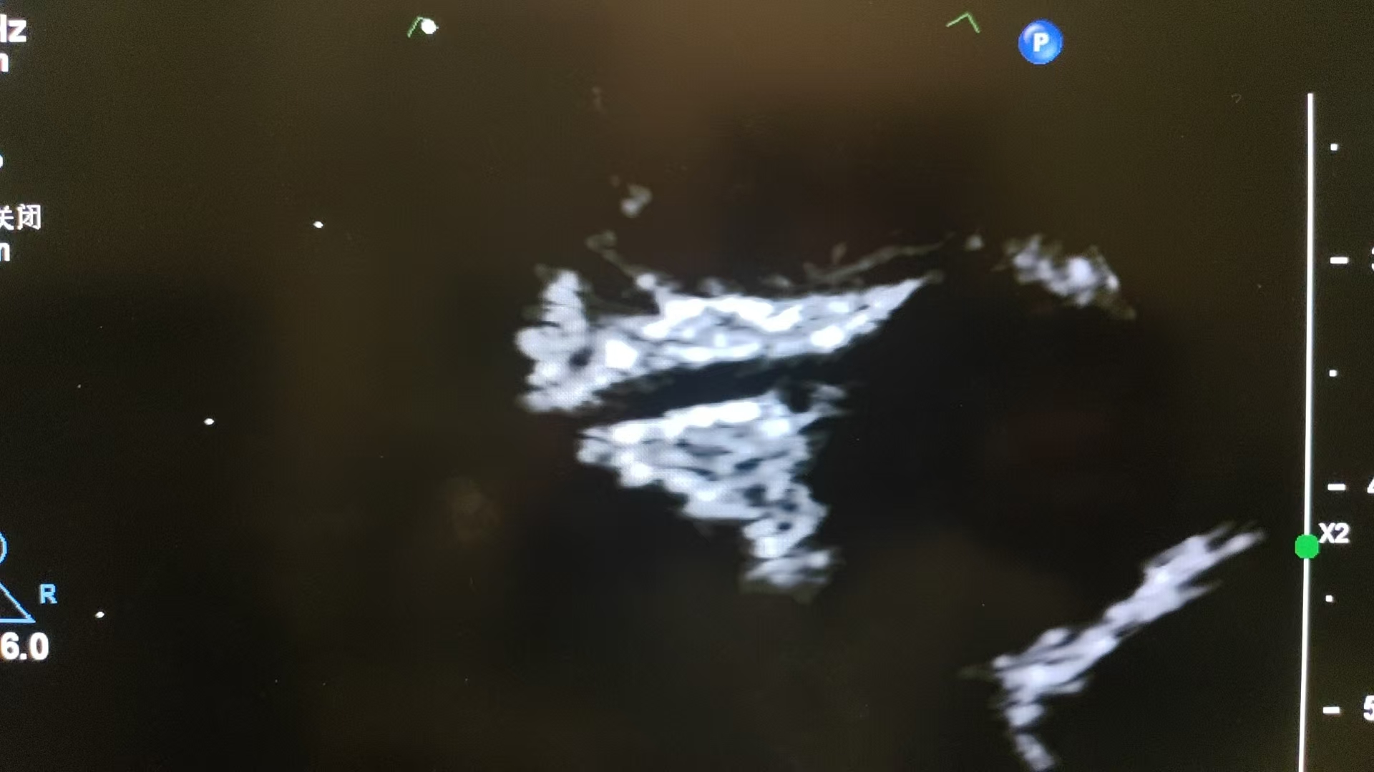
输入：直线/线段标记关注区域 （蓝色红色线段）；每条线最好使用不同颜色
输出：边界提取（虚线，可基于像素阈值调整），最大/最小距离值以及位置（橘色）
目前需提供一张DCIMG源图包含关注区域的线段（红色蓝色）以及测量最大/小距离的线段位置标记（橘色）

Slide 2


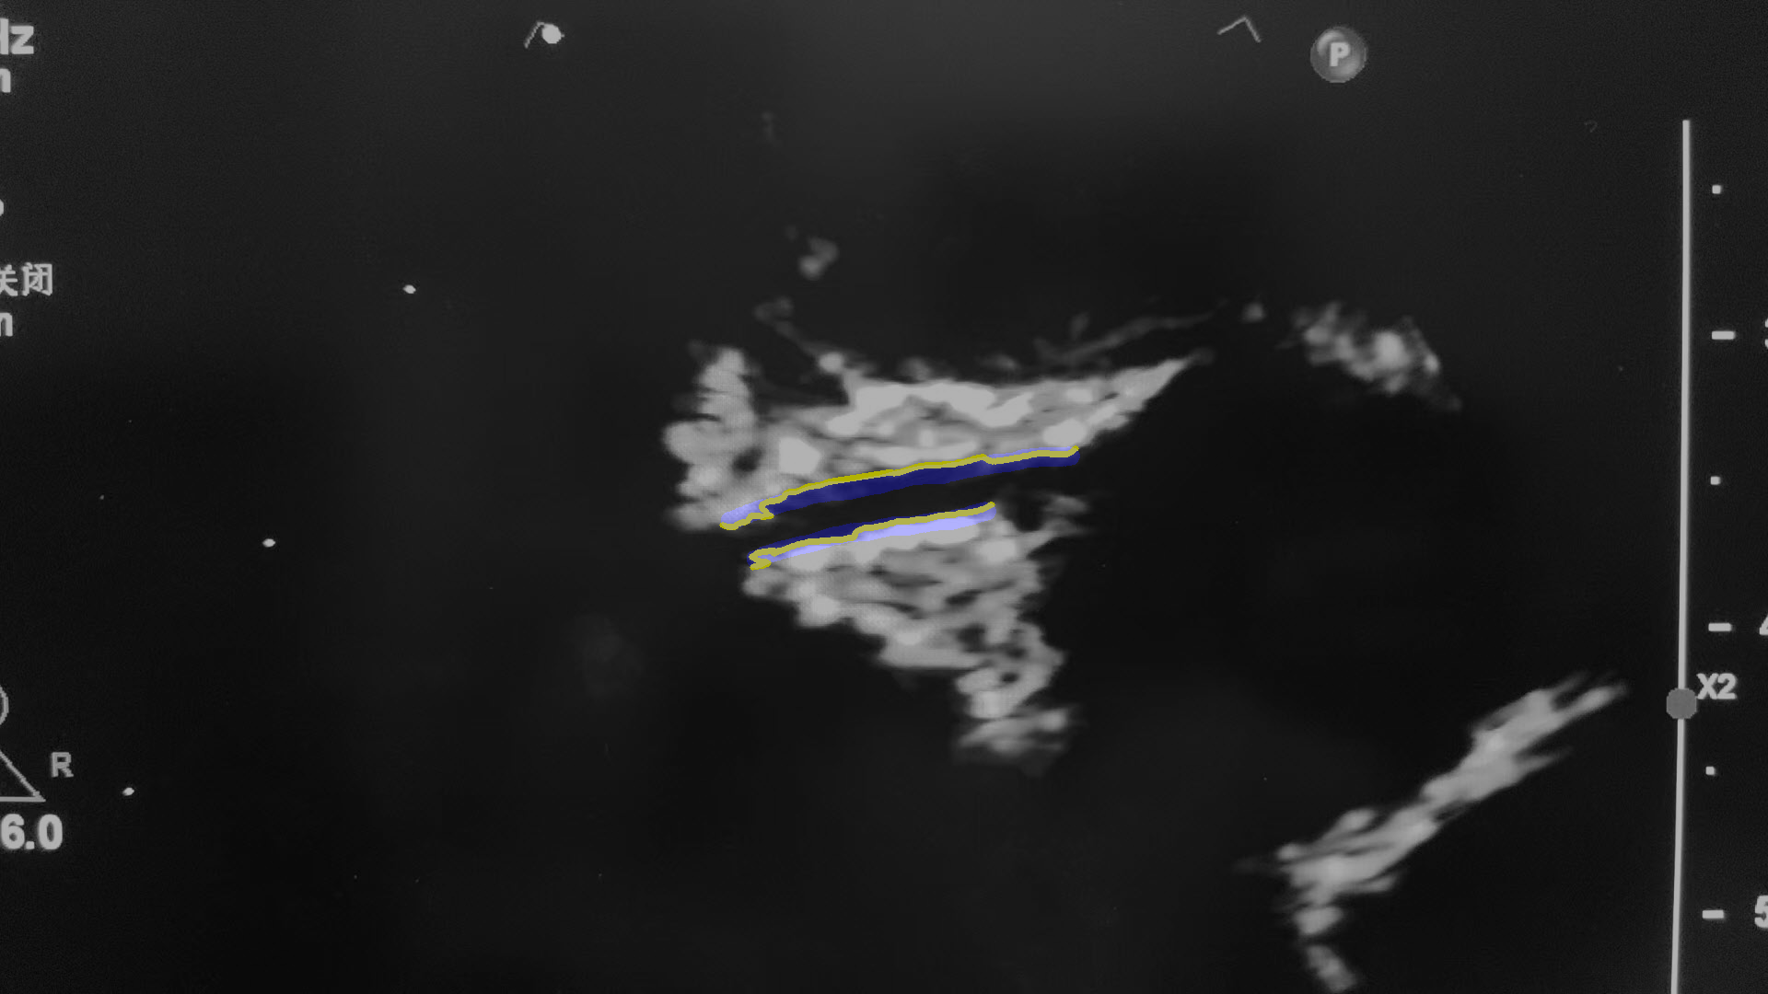
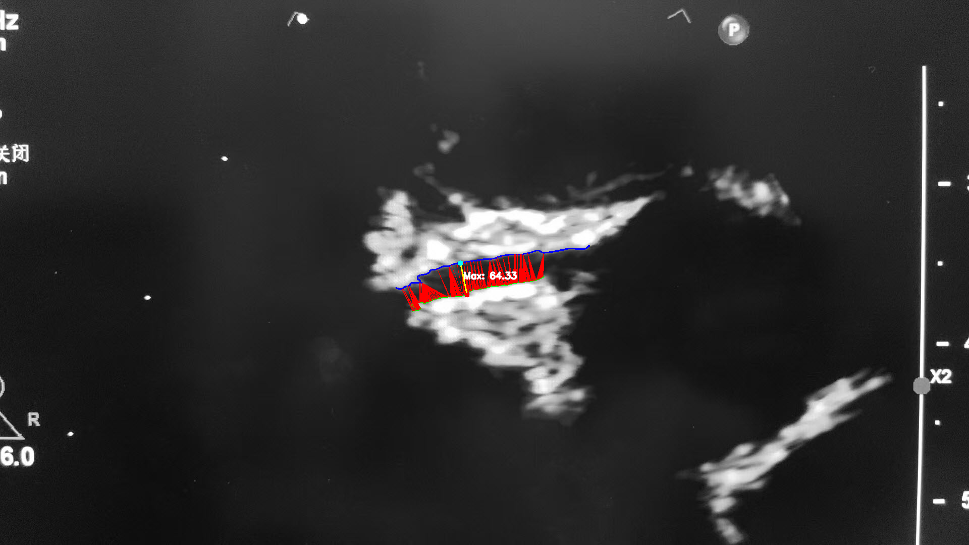
输入：图1（左）. 原始图; 图2 （右）. 原始图+（非黑白色）直线标记
输出：图3.标记线周围建立提取区（蓝色）区内提取边界（黄绿色，线粗5像素）；图4. 内径测量位置（红色），最大内径（黄色，距离数值基于像素位置计算）

Slide 3

区内提取边界像素阈值微调，最大内径位置稍有变化
****最大内径算法需调整，目前基于边界点对点位置计算，后期考虑用组成边界的线段最短距离计算

Slide 4
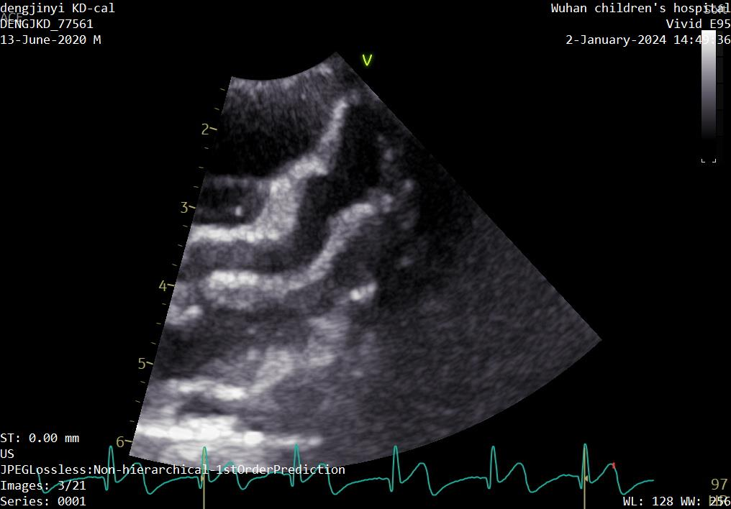
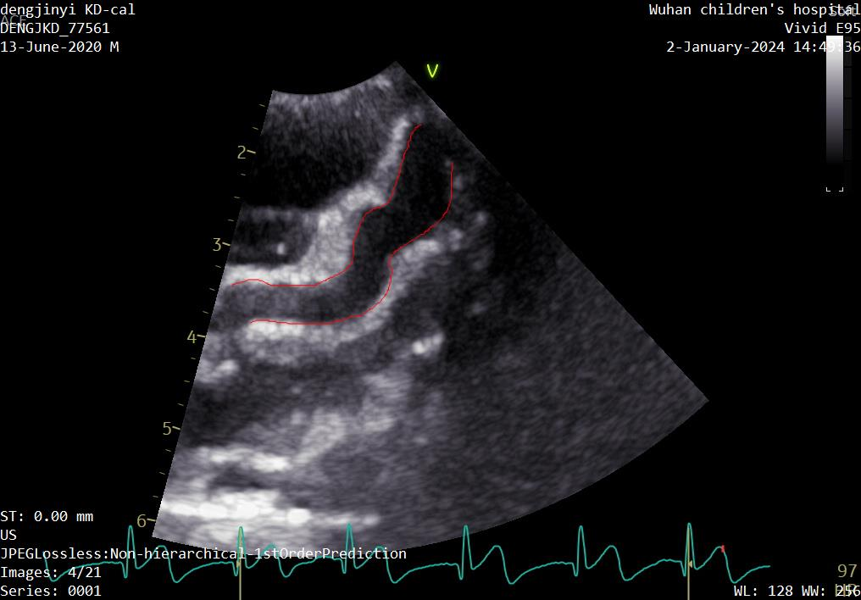
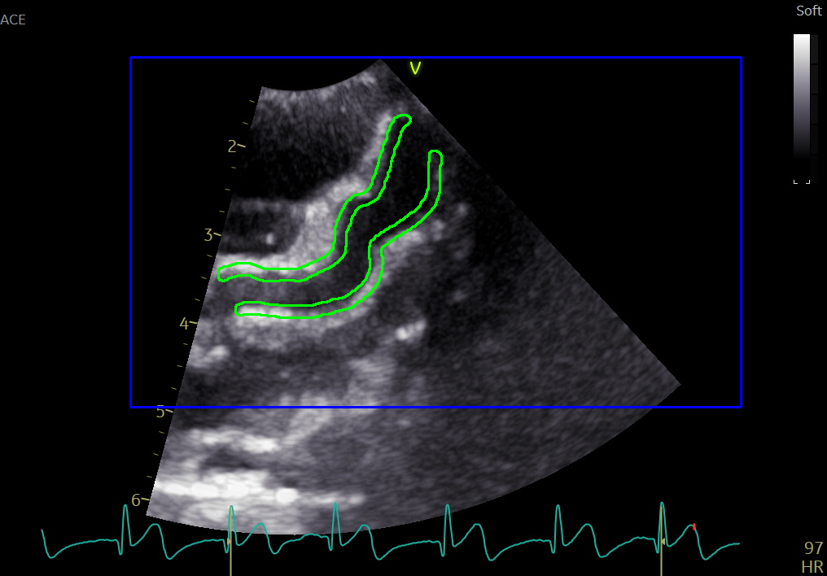
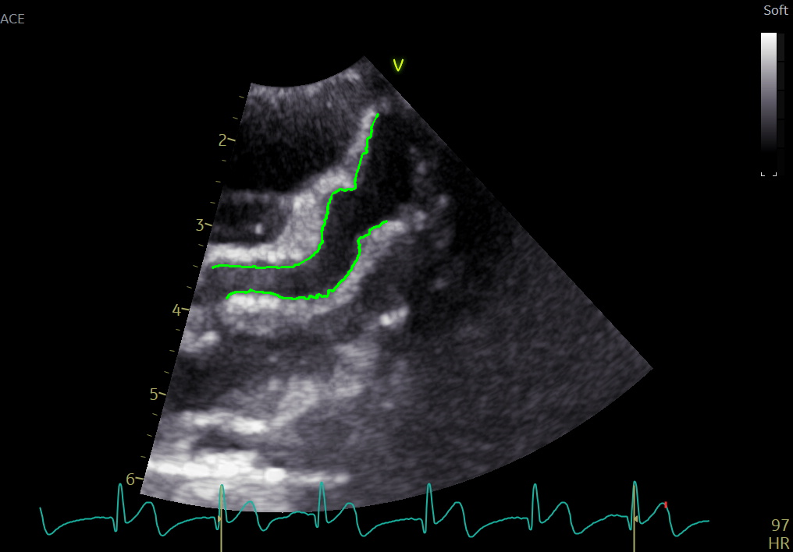
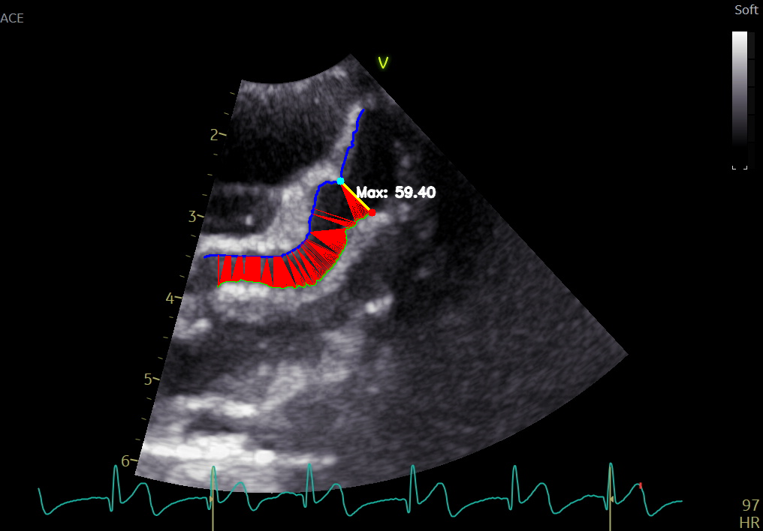
输入
边界提取区域确定
边界提取 (缺深色区域）
距离计算

Slide 5
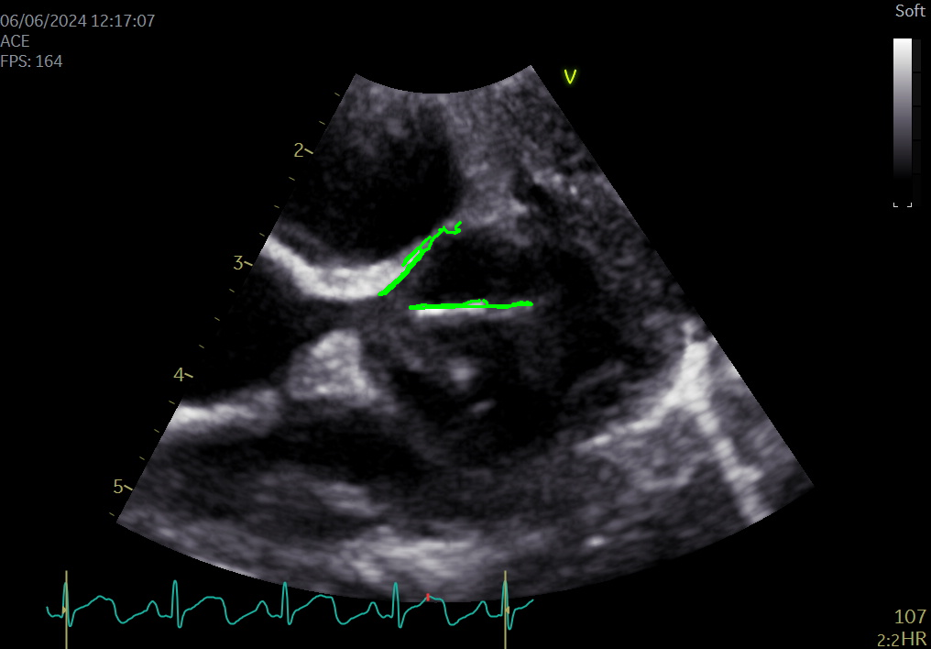
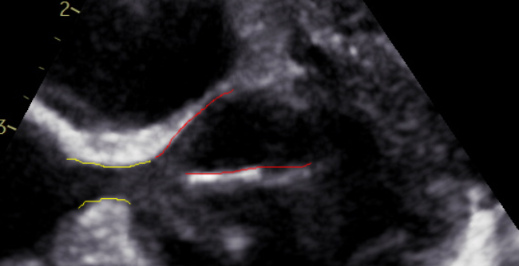
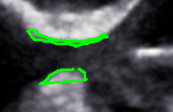
待解决问题
黑色（Darker) 区域特征提取
Use zonal based adaptive threshold
边界连接正确性(automatic closure)
Apply a gap for checking
边界平滑
Spline ？
不同标记色分开处理

